Slide 2
การประเมินความน่าเชื่อถือของข้อมูล

Slide 3
มาดู 2 คลิปโฆษณาชวนเชื่อ
https://www.youtube.com/watch?v=KmfYVyKa-Dg
https://www.youtube.com/watch?v=IntCQVzEUbU

Slide 4
“จากโฆษณา เด็กๆ สนใจที่จะซื้อผลิตภัณฑ์
หรือจะแนะนำให้ผู้ปกครองซื้อหรือไม่?”

Slide 5
การพิจารณาผลการค้นหาข้อมูลที่ได้จากอินเทอร์เน็ต
หลักการประเมินความน่าเชื่อถือของข้อมูล
who
when
what
why
ใครเป็นเจ้าของเว็บไซต์
และข้อมูล
เพื่อสังเกตความทันสมัย
ของข้อมูล
ข้อมูลที่ได้รับมามี
ความเหมาะสมหรือไม่
มีความสมบูรณ์ของข้อมูลหรือไม่
ข้อมูลนี้ถูกส่งออกมาทำไม
เลือกเว็บไซต์ที่มีความน่าเชื่อถือ เลือกข้อมูลที่มีทันสมัย
โดยสังเกตวันที่เผยแพร่ข้อมูลสังเกตข้อมูลย่อๆ ว่าตรงตามต้องการหรือไม่
และจุดประสงค์ที่ข้อมูลนี้ถูกส่งออกมา

Slide 6
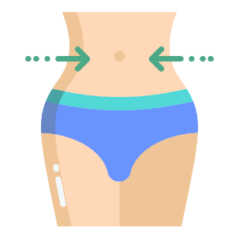
มาช่วยกันหาตัวอย่างข้อมูลที่น่าเชื่อถือ และไม่น่าเชื่อถือ
เกี่ยวกับการลดน้ำหนักจากอินเทอร์เน็ต

Slide 7
ลักษณะของข้อมูลที่ดีควรมีลักษณะ ดังต่อไปนี้
2.ความรวดเร็วและเป็นปัจจุบัน
1.ความถูกต้อง
3.ความสมบูรณ์
4.ความกระชับและชัดเจน
5.ความสอดคล้อง

